Slide 1
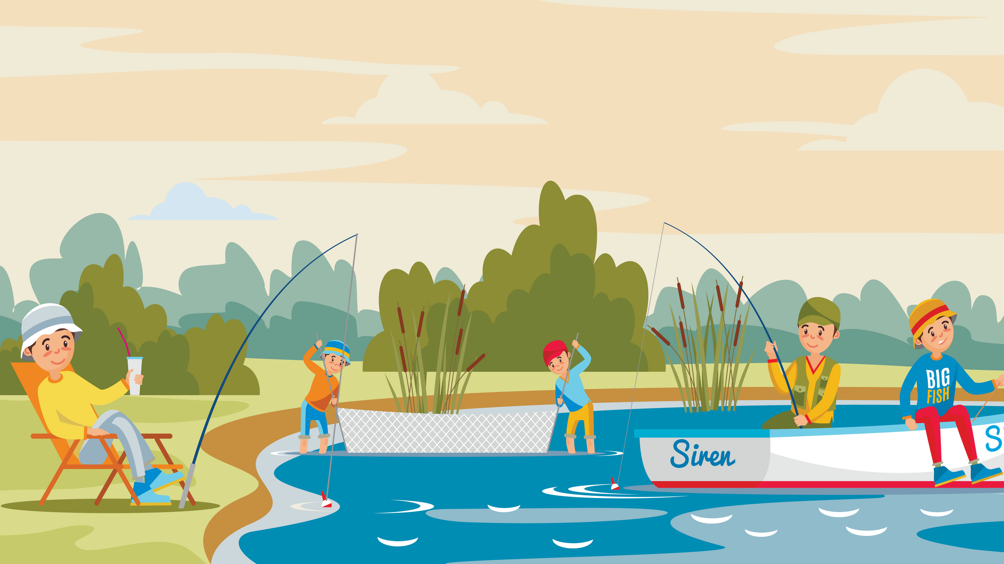

Toán
Bảng nhân 7, bảng chia 7

Slide 2


Toán
Luyện Tập

Slide 3

Khởi động

Slide 4


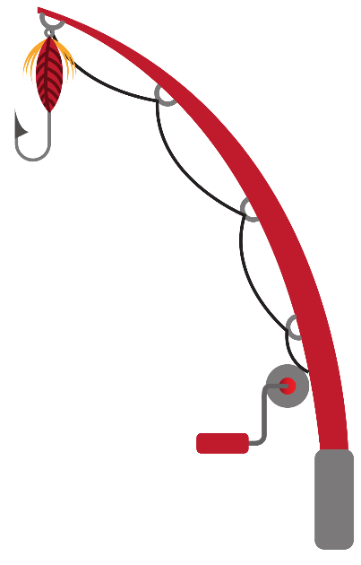
Hộp quà may mắn
1
2
Hãy tìm xem, đâu là hộp quà may mắn của ngày hôm nay?
7 x 5 = ?
35
Notes:
Click “hộp quà” 1 lần → mở câu hỏi
Click “hộp quà” 2 lần → mở đáp án
Click “hộp quà” 3 lần → mất câu hỏi và đáp án

Slide 5
Trời hôm nay thật tuyệt!
Sẽ thích hợp để đi câu cá!

Slide 6
Luyện tập

Slide 7
Bằng cách hoàn thành bài tập sau đây.
Đầu tiên chúng ta cần chuẩn bị dụng cụ.

Slide 8

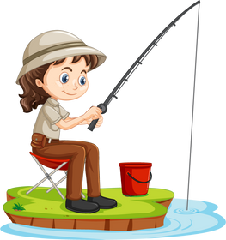
1
Nêu các số còn thiếu
a)
7
7
14
21
?
35
42
?
56
?
70
28
49
63
7
70
63
56
?
?
35
?
21
?
7
b)
49
42
28
14
- 7
- 7

Slide 9



Chúng ta đã có dụng cụ để đi câu cá
Bắt đầu đi câu thôi!

Slide 10

2
Số?
a)
x | 7 | 7 | 7 | 7 | 7 | 7
Số hạng | 1 | 3 | 5 | 7 | 8 | 6
 | 7 | ? | ? | ? | ? | ?
21
35
49
56
42

Slide 11
Đi câu cá
Chúc mừng các bạn nhỏ đã hoàn thành thử thách “Đi câu cá”

Slide 12
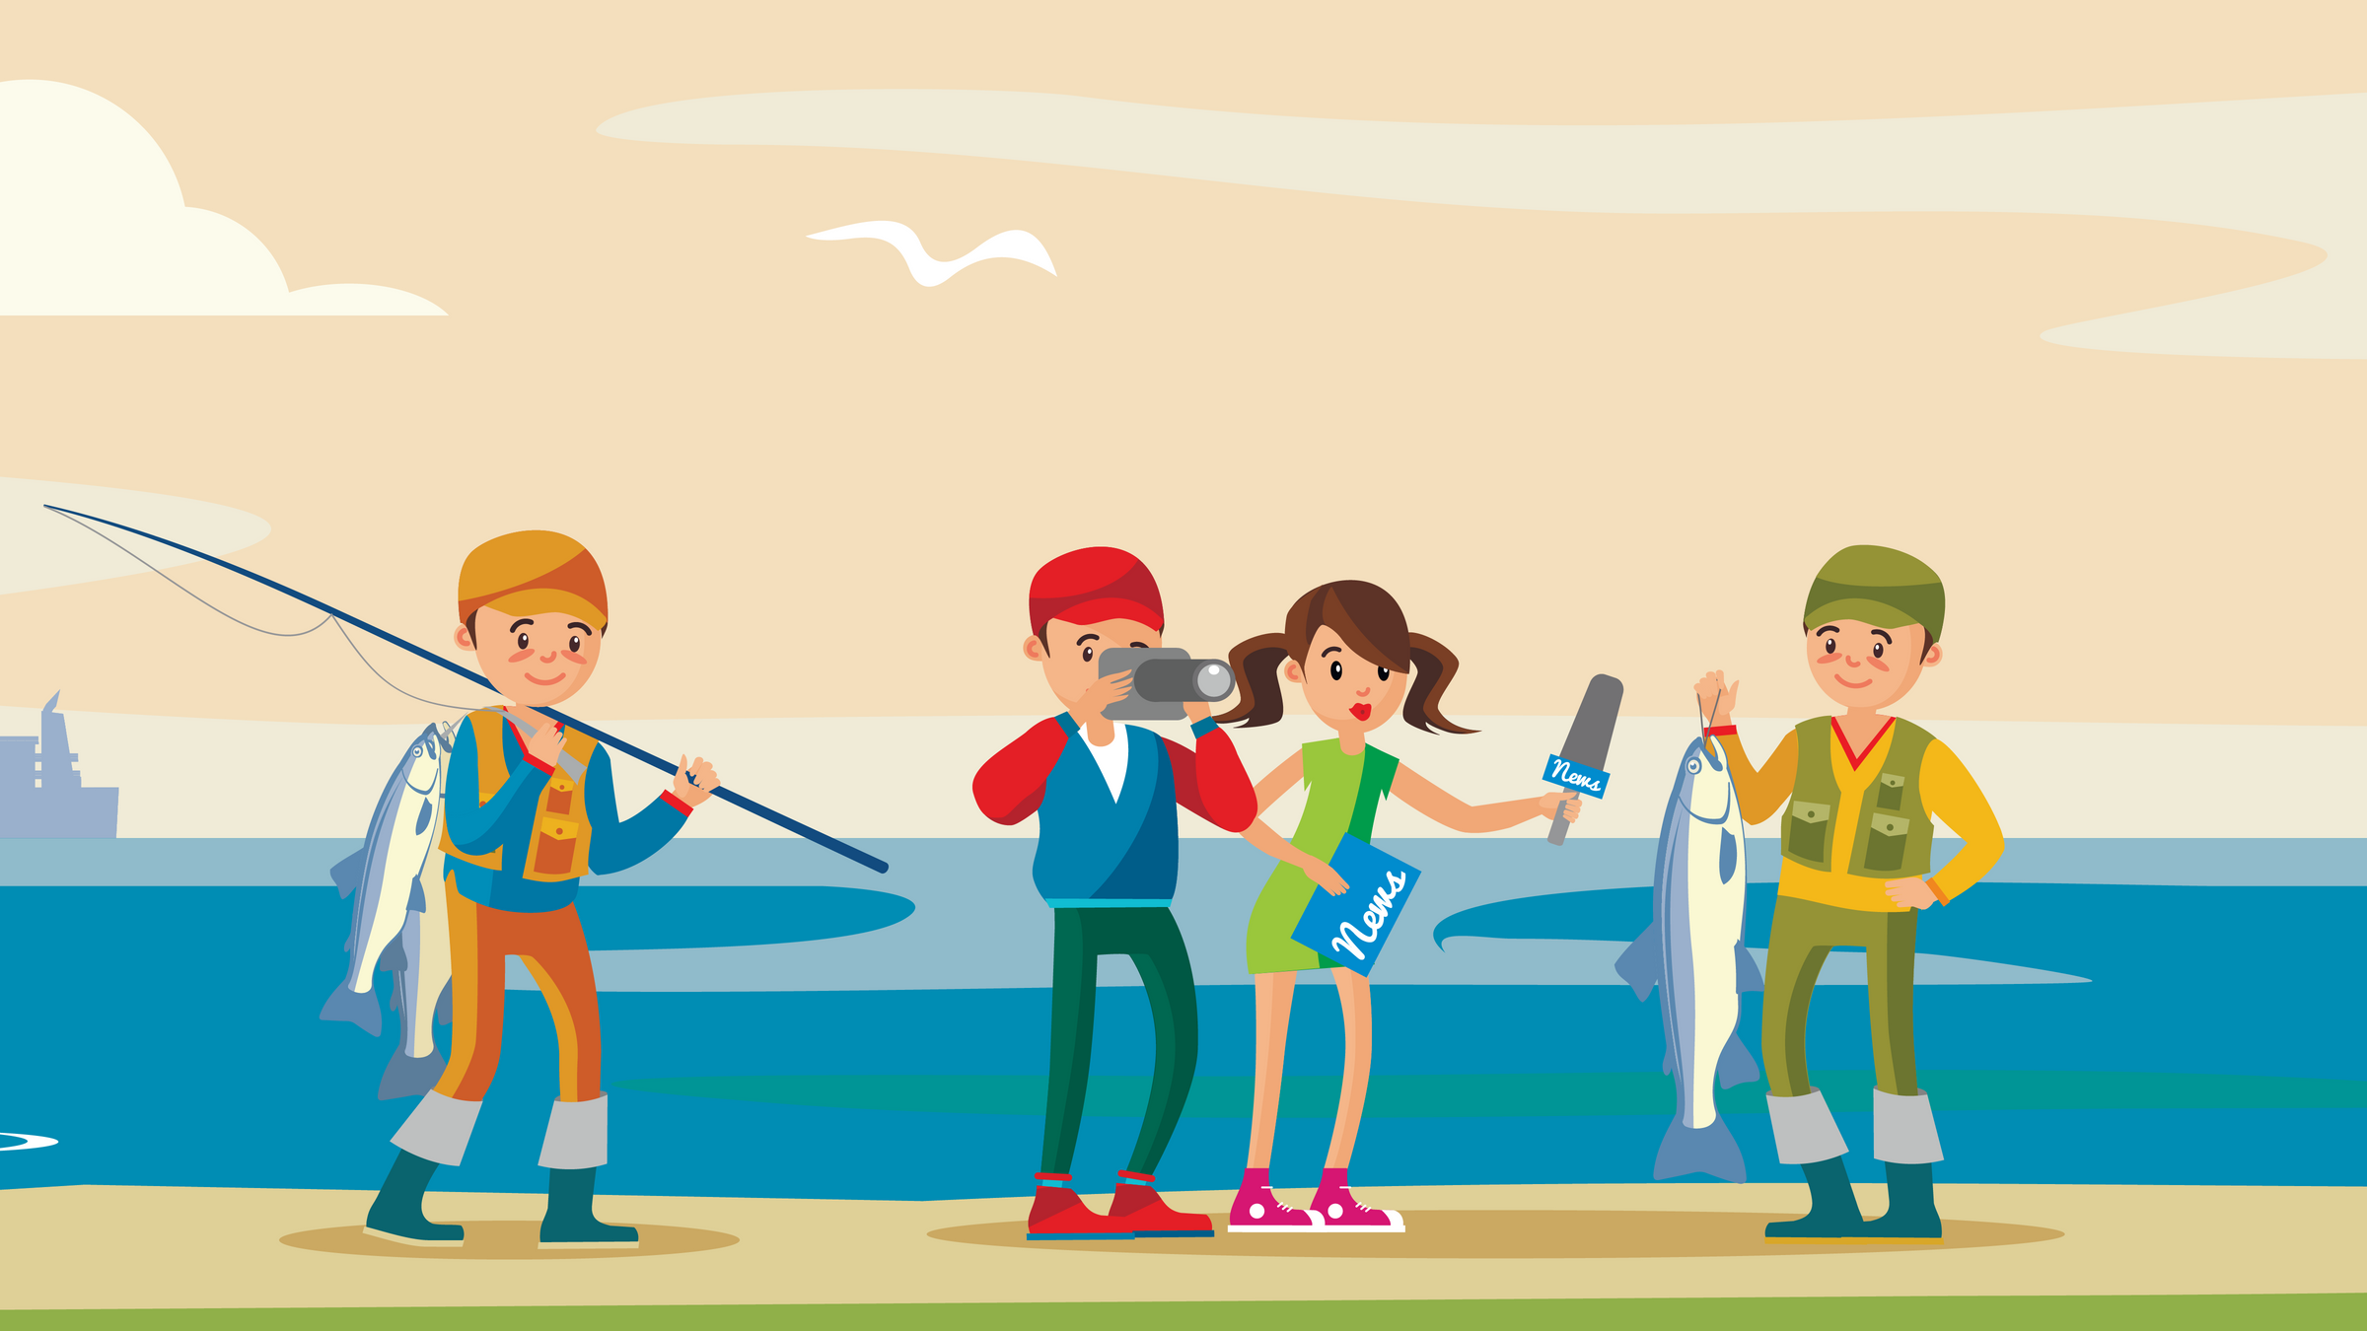
Để mang cá về nhà,
các bạn hãy hoàn thành bài tập dưới đây

Slide 13





3. Có 42 cái cốc xếp đều vào 7 hộp. Hỏi mỗi hộp có mấy cái cốc?
Mỗi hộp có số cái cốc là:
42 : 7 = 6 (cái cốc)
Đáp án: 6 cái

Slide 14

Cảm ơn các bạn đã giúp mình mang cá về nhà, bây giờ cùng hoàn thành bài tập để kho cá nhé.

Slide 15

4
>, <, =
b) 42 : 7 42 : 6
?
a) 7 x 5 7 x 4
>
?
>
21 : 7 6 : 2
7 x 2 2 x 7
?
?
=
=
3
3
7 x 8 7 x 9
?
56 : 7 49 : 7
<
?
>

Slide 16
Món cá kho thơm ngon đã hoàn thành rồi.

Slide 17
Cảm ơn các bạn
Hẹn gặp lại các bạn
trong chuyến đi câu sắp tới nhé

